Slide 1
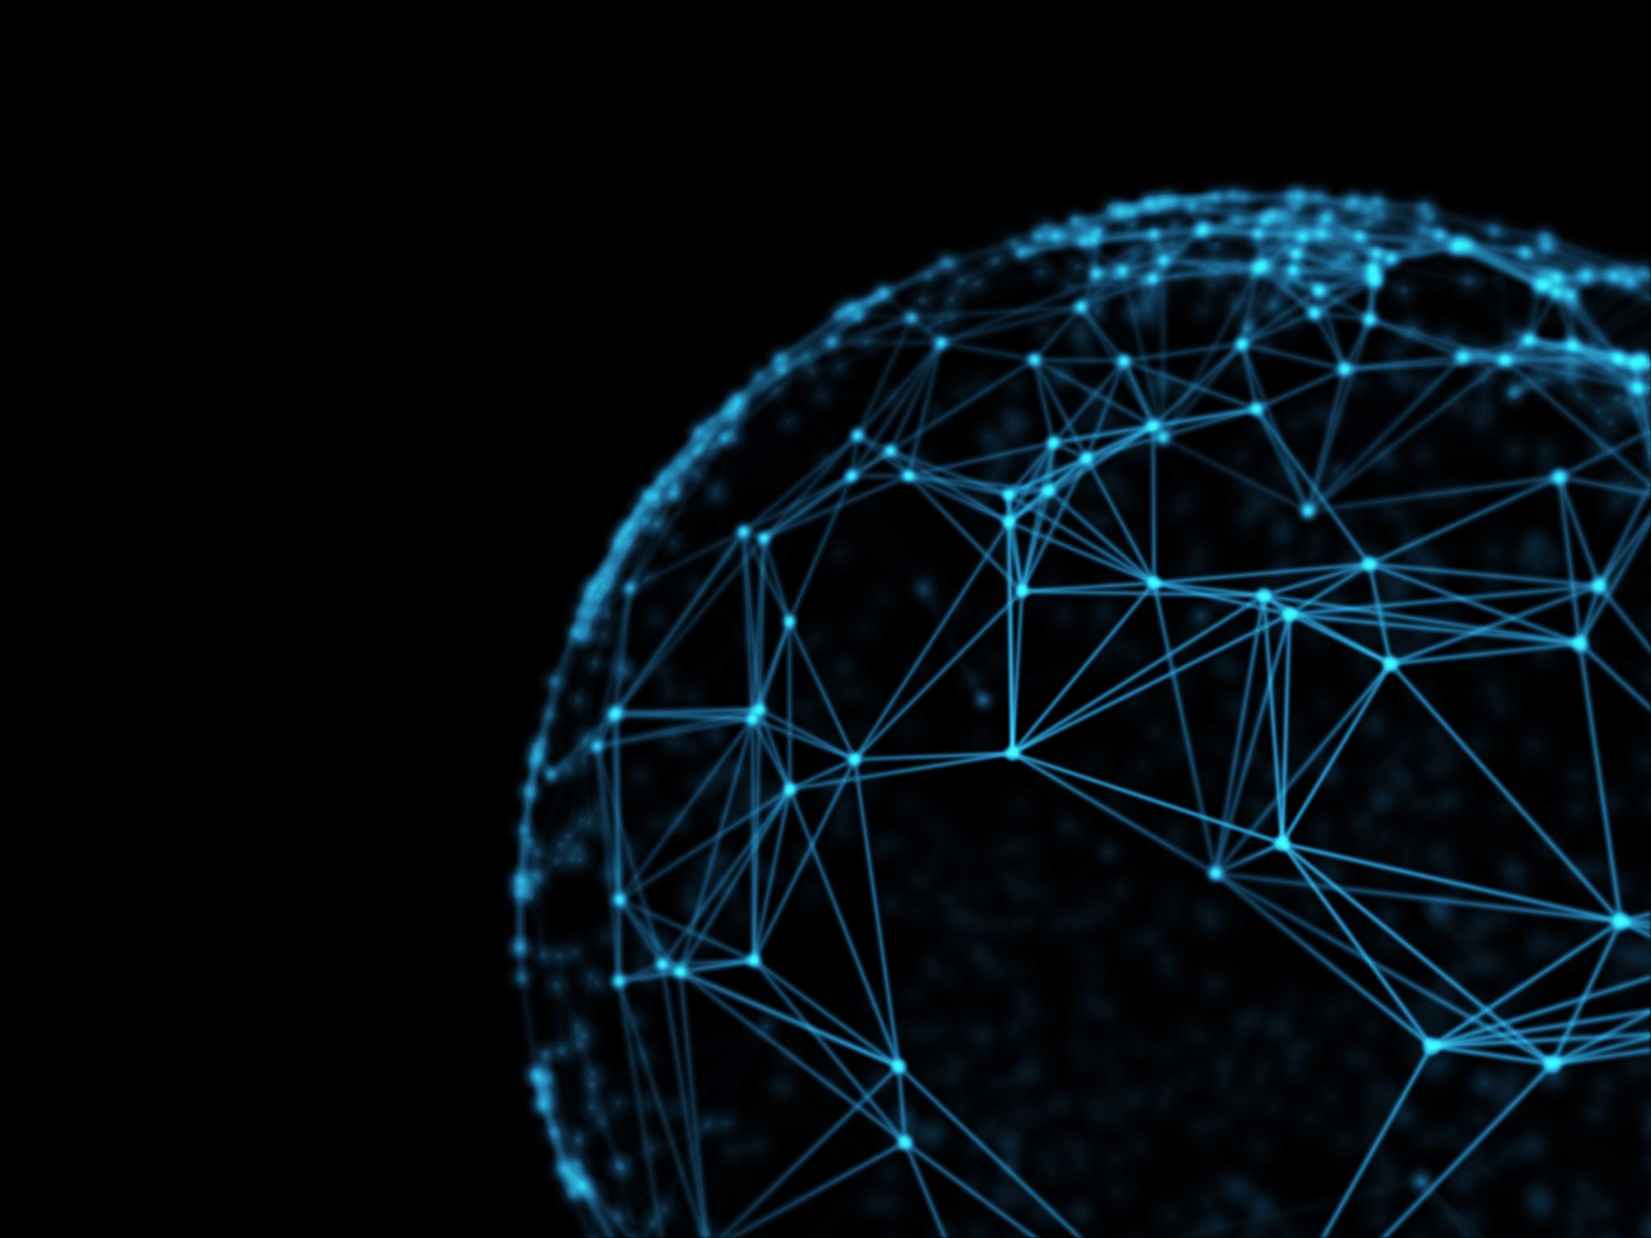

AREAS Y APLICACIONES DE LA INTELIGENCIA ARTIFICIAL
OJEDA BERMUDEZ LEONEL ALONSO
TOPICOS DE IA

Slide 2
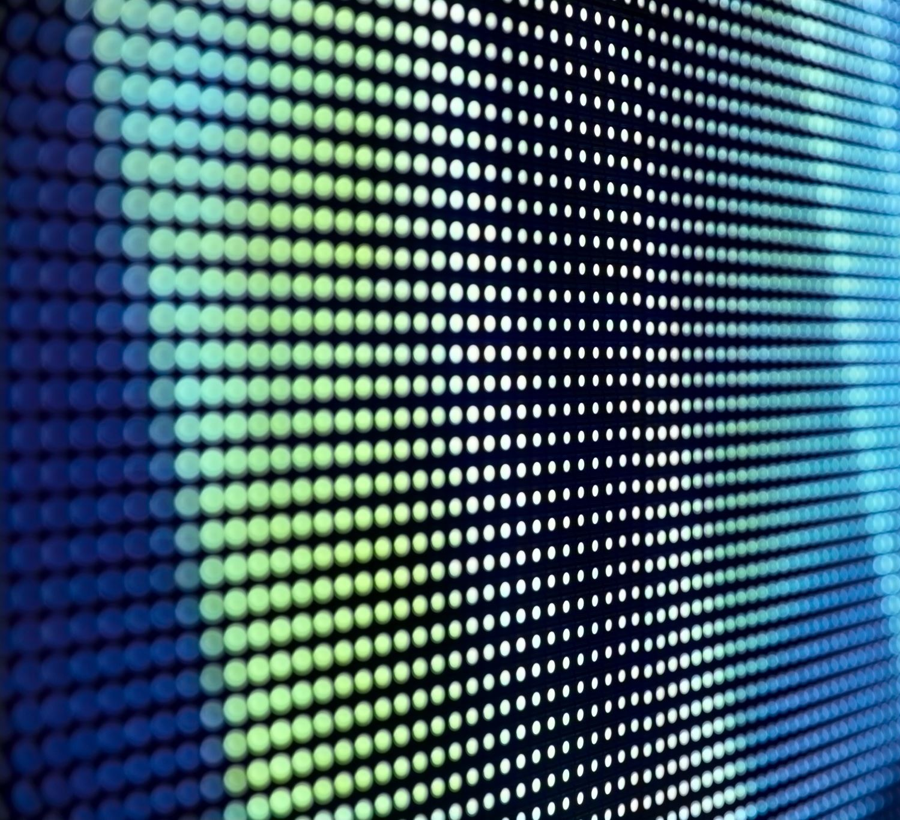
INTRODUCCION
La inteligencia artificial (IA) es una tecnología clave en la transformación digital, con aplicaciones en sectores como la salud, la industria, la educación y la seguridad. A través de técnicas como el aprendizaje automático y las redes neuronales, permite optimizar procesos, mejorar la toma de decisiones y automatizar tareas. Su impacto sigue creciendo, ofreciendo nuevas oportunidades y desafíos en la sociedad actual.

Slide 3
AREAS DE LA INTELIGENCIA ARTIFICIAL
Aprendizaje Automático (Machine Learning): Permite que los sistemas aprendan y mejoren a partir de datos.
Procesamiento del Lenguaje Natural: Facilita la comunicación entre humanos y máquinas.
Visión por Computadora: Analiza e interpreta imágenes y videos.
Robótica: Desarrolla máquinas con capacidad de interacción y autonomía.
Sistemas Expertos: Simulan el razonamiento humano en áreas especializadas.
Redes Neuronales Artificiales: Imitan el funcionamiento del cerebro para procesar información.

Slide 4
APLICACIONES DE LA INTELIGENCIA ARTIFICIAL
Salud: Diagnóstico médico, análisis de imágenes y descubrimiento de fármacos.
Finanzas: Detección de fraudes, automatización del trading y análisis de riesgos.
Transporte: Vehículos autónomos y optimización del tráfico.
Industria: Mantenimiento predictivo, automatización y control de calidad.
Educación: Aprendizaje personalizado y tutores virtuales.
Seguridad: Ciberseguridad, reconocimiento facial y vigilancia inteligente.
Entretenimiento: Recomendaciones de contenido en plataformas como Netflix y Spotify.

Slide 5
VENTAJAS DE UTILIZAR LA INTELIGENCIA ARTIFICIAL
Automatización: Realiza tareas repetitivas de forma eficiente.
Precisión y rapidez: Analiza grandes volúmenes de datos con alta exactitud.
Optimización de procesos: Mejora la toma de decisiones en diversos sectores.
Reducción de errores: Minimiza fallos en tareas críticas.
Disponibilidad 24/7: No requiere descanso, funcionando continuamente.
Personalización: Adapta servicios y productos a las necesidades del usuario.
Avances en investigación: Acelera descubrimientos en salud, ciencia y tecnología.

Slide 6
DESVENTAJAS DE UTILIZAR LA INTELIGENCIA ARTIFICIAL
Alto costo: Desarrollo e implementación pueden ser costosos.
Desempleo tecnológico: Puede reemplazar trabajos humanos en algunas áreas.
Falta de creatividad: No puede innovar como el pensamiento humano.
Sesgo en los datos: Puede generar decisiones injustas si los datos están sesgados.
Dependencia tecnológica: Aumento de la dependencia en sistemas automatizados.
Riesgos de seguridad: Vulnerabilidad ante ciberataques y mal uso.
Cuestiones éticas: Dilemas sobre privacidad, control y uso responsable.

Slide 7

CONCLUSION
La inteligencia artificial ha demostrado ser una tecnología revolucionaria con aplicaciones en una amplia variedad de sectores, optimizando procesos, mejorando la toma de decisiones y facilitando la interacción entre humanos y máquinas. Desde la salud hasta la industria, pasando por el transporte, la educación y el entretenimiento, la IA está transformando la manera en que operan las empresas y la sociedad en general. Su capacidad para analizar grandes volúmenes de datos, detectar patrones y automatizar tareas complejas ha permitido avances significativos en eficiencia y precisión.

